Slide 2
Legge regionale 16 marzo 2018, n. 2 "Norme in materia di sviluppo del settore musicale"
QUALIFICAZIONE DELL'OFFERTA EDUCATIVA E FORMATIVA
Qualificazione dell'educazione musicale (art. 3)
Elenco regionale delle scuole di musica (art. 4)
Qualificazione dell'alfabetizzazione musicale (art. 5)
Investimenti per la qualificazione dell'offerta educativa e formativa (art. 5 bis)
La Musica in Emilia-Romagna - Risultati e strategie per lo sviluppo del settore musicale (12 dicembre 2023)
Notes:
Gli obiettivi generali del secondo triennio di attuazione della legge regionale 2/2018, 2021-2023, sono riconducibili a due macroaree di intervento: la qualificazione dell’offerta educativa e formativa

Slide 3
Legge regionale 16 marzo 2018, n. 2 "Norme in materia di sviluppo del settore musicale"
SVILUPPO DELLA PRODUZIONE E DELLA DISTRIBUZIONE
Promozione e sviluppo di nuove competenze (art. 6)
Sviluppo delle capacità e delle attività imprenditoriali (art. 7)
Produzione e fruizione della musica contemporanea originale dal vivo (art. 8)
Sostegno ai locali di musica dal vivo (art. 8 bis)
Elenco dei locali di musica dal vivo (art. 8 ter)
Emilia-Romagna music commission e attività dirette della Regione (art. 9)
La Musica in Emilia-Romagna - Risultati e strategie per lo sviluppo del settore musicale (12 dicembre 2023)
Notes:
e lo sviluppo della produzione e della distribuzione. Presenteremo ora alcuni dati relativi all’esiti dell’attuazione nel triennio che si sta concludendo

Slide 4
Qualificazione dell'educazione musicale (art. 3)
Negli anni scolastici 2018/2019 - 2020/2021 sono stati approvati 68 progetti per un investimento complessivo pari a circa 4 milioni di euro.
Negli anni scolastici 2021/2022 - 2023/2024 sono stati approvati 80 progetti per un investimento complessivo pari a oltre 5 milioni di euro.
(in parte a valere sul Programma Regionale FSE+ 2021/2027)
La Musica in Emilia-Romagna - Risultati e strategie per lo sviluppo del settore musicale (12 dicembre 2023)
Notes:
Per quanto riguarda la qualificazione dell’offerta musicale di cui all’art. 3 della legge regionale va evidenziato in particolare che l’offerta di opportunità di educazione e pratica musicale d’insieme realizzate dalle scuole e dagli organismi specializzati nell'organizzazione e gestione di attività di didattica e pratica musicale riconosciuti è stata veicolo per la socializzazione e l’inclusione degli studenti.

Slide 5
Qualificazione dell'educazione musicale (art. 3) Anni scolastici 2021/2022 - 2023/2024
Anno scolastico | Progetti | Finanziamento
2021/2022 | 26 | 1.549.472,00
2022/2023 | 27 | 1.694.811,00
2023/2024 | 27 | 2.183.058,93
Totale | 80 | 5.427.341,93
Coinvolgimento di oltre 20.000 studenti e studentesse
La Musica in Emilia-Romagna - Risultati e strategie per lo sviluppo del settore musicale (12 dicembre 2023)
Notes:
L’investimento è cresciuto nel triennio in corso, fino ad arrivare a oltre 2,1 milioni di euro assegnati nel 2023 grazie al Programma regionale FSE+ 2021/2027. In questo caso specifica attenzione è stata indirizzata all’educazione come veicolodi inclusione e di contrasto alla povertà educativa, con un focus sui bisogni specifici e le disabilità. I progetti, realizzati in collaborazione con 244 istituti scolastici o enti di formazione del sistema IeFP, coinvolgono oltre 7mila bambini e ragazzi in percorsi di 60 ore ciascuno di canto corale, musica strumentale d’insieme e propedeutica musicale

Slide 6
Elenco regionale delle scuole di musica (art. 4)
Anno scolastico 2018/2019
161 scuole di musica riconosciute
Anno scolastico 2019/2020
163 scuole di musica riconosciute
Anno scolastico 2020/2021
183 scuole di musica riconosciute
+ 22 nel triennio
La Musica in Emilia-Romagna - Risultati e strategie per lo sviluppo del settore musicale (12 dicembre 2023)
Notes:
Per fornire riferimenti certi e qualificati alle istituzioni scolastiche dell’Emilia-Romagna, agli operatori del settore, alle famiglie e a tutti i soggetti interessati è stato istituito nel 2009 un elenco per il riconoscimento, sulla base di criteri e requisiti di qualità, delle scuole di musica che in Emilia-Romagna svolgono attività formative di didattica e pratica musicale.

Slide 7
Elenco regionale delle scuole di musica (art. 4)
Anno scolastico 2021/2022
197 scuole di musica riconosciute
Anno scolastico 2022/2023
198 scuole di musica riconosciute
Anno scolastico 2023/2024
205 scuole di musica riconosciute
+ 8 nel triennio
La Musica in Emilia-Romagna - Risultati e strategie per lo sviluppo del settore musicale (12 dicembre 2023)
Notes:
Novità di questo triennio A partire dall’anno scolastico 2022/2023 il riconoscimento delle scuole di musica va richiesto o rinnovato nei primi mesi dell’anno solare (ad eccezione del lieve slittamento nei termini avvenuto nel primo anno) mediante il portale dedicato realizzato dalla Regione Emilia-Romagna.

Slide 8
Elenco regionale delle scuole di musica (art. 4) Scuole di musica riconosciute anni scolastici 2018/2019 - 2023/2024
+ 44 nel periodo in esame
La Musica in Emilia-Romagna - Risultati e strategie per lo sviluppo del settore musicale (12 dicembre 2023)
Notes:
Negli ultimi anni si è registrato un incremento del numero delle scuole riconosciute, che sono passate dalle 197 per l’anno scolastico 2021/2022 alle 205 per l’anno scolastico 2023/2024.

Slide 9
Elenco regionale delle scuole di musica (art. 4) Scuole di musica riconosciute: distribuzione territoriale anni scolastici 2021/2022 - 2023/2024
La Musica in Emilia-Romagna - Risultati e strategie per lo sviluppo del settore musicale (12 dicembre 2023)
Notes:
Che presentano una distribuzione uniforme sul territorio

Slide 10
Elenco regionale delle scuole di musica (art. 4) Anno scolastico 2023/2024
23.745 studenti
352 sedi
170 comuni con almeno una scuola di musica
7.325 <= 8 anni
16.420 > 8 anni
di cui 27 montani
Corpo docente composto da circa 4.000 insegnanti
La Musica in Emilia-Romagna - Risultati e strategie per lo sviluppo del settore musicale (12 dicembre 2023)
Notes:
Con una presenza in 170 comuni e con 352 sedi, a testimonianza della capillarità dell’offerta, e la cui attività coinvolge quasi 24.000 studenti e studentesse di cui circa un terzo di età fino agli 8 anni.

Slide 11
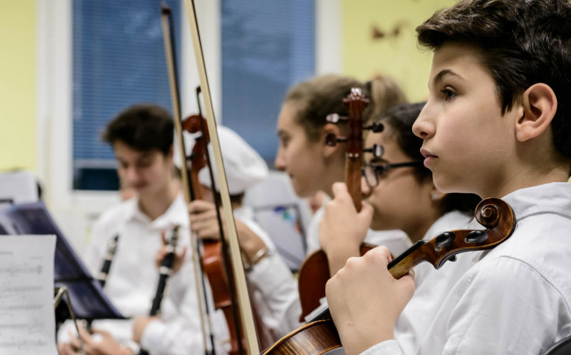
Qualificazione dell'alfabetizzazione musicale (art. 5)
Progetti volti a:
qualificare e incentivare le attività di alfabetizzazione musicale, incluso l’insegnamento dello strumento, di educazione all’ascolto con carattere di inclusività;
progetti di formazione e/o aggiornamento degli insegnanti delle scuole di musica, delle bande e dei cori, mirati in particolare all'inclusione di alunni con disabilità e all'educazione all'ascolto (c.d. azioni di sistema);
assicurare opportunità per i giovani coinvolti nella formazione di musica di base d’insieme di partecipare a esperienze performative regionali, nazionali e internazionali;
La Musica in Emilia-Romagna - Risultati e strategie per lo sviluppo del settore musicale (12 dicembre 2023)
Notes:
Nel 2021-2023 sono stati sostenuti corsi di qualificazione dell'alfabetizzazione musicale (ai sensi dell’art. 5) proposti dalle scuole di musica e dalle formazioni di tipo bandistico e corale mirati a promuovere una cultura musicale diffusa, differenziata e inclusiva e a favorire il dialogo interculturale
Sono state finanziate inoltre azioni di sistema relative a progetti di formazione e/o aggiornamento degli insegnanti delle scuole di musica, delle bande e dei cori, rivolti all'inclusione di alunni con disabilità e all'educazione all'ascolto

Slide 12
Qualificazione dell'alfabetizzazione musicale (art. 5)
Progetti volti a:
educare all’ascolto e promuovere la musica d’insieme con carattere di inclusività e intesa a favorire il dialogo interculturale;
favorire l’organizzazione e la partecipazione delle orchestre, degli ensemble e delle formazioni dei giovani coinvolti nelle attività di formazione musicale di base ad esperienze performative in grado di assicurare approcci multidisciplinari e interculturali.
La Musica in Emilia-Romagna - Risultati e strategie per lo sviluppo del settore musicale (12 dicembre 2023)
Notes:
Ai corsi di alfabetizzazione e alle azioni di sistema si sono aggiunti nel triennio iniziative di educazione all’ascolto del suono e della musica rivolto ai bambini e ragazzi atte a sviluppare le loro potenzialità creative/espressive con carattere di inclusività e intese a favorire il dialogo interculturale

Slide 13
Qualificazione dell'alfabetizzazione musicale (art. 5)
Nel triennio 2021-2023 le scuole di musica riconosciute sono state protagoniste della realizzazione di progetti sostenuti come qualificazione dell'alfabetizzazione musicale, insieme a formazioni di tipo bandistico e corale, mirati a promuovere una cultura musicale diffusa, differenziata e inclusiva e a favorire il dialogo interculturale.
300 circa i corsi di alfabetizzazione musicale in scuole di musica
oltre 30 i corsi delle formazioni corali
oltre 200 i corsi delle formazioni bandistiche
Nel 2021-2023 questa azione è stata finanziata con oltre 1,2 milioni di euro
La Musica in Emilia-Romagna - Risultati e strategie per lo sviluppo del settore musicale (12 dicembre 2023)

Slide 14
Qualificazione dell'alfabetizzazione musicale (art. 5)
Incentivi e Progetti:
Scuole di musica – Musica nelle Scuole - ASSONANZA ETS (Ass. scuole di musica) con 79 scuole di musica aderenti al progetto
La banda in formazione – ASSONANZA ETS con ANBIMA con 83 bande aderenti al progetto
Ri-accendo la Voce - AERCO (Ass. Emiliano-Romagnola Cori) con 14 cori aderenti al progetto
Musica Maestro, Musica Ragazzi, Festa della musica, Gemellaggi - RTO Fondazione Teatro Rossini, Ensemble Mariani soc. coop., Angelo Pescarini scuola, arti e mestieri soc. cons. a r.l.
Music Moves People - RTO Il Temporale APS, Musicalia associazione musicale, Associazione musicale Dozzese APS
La musica è per tutti - RTO Fondazione Rocca dei Bentivoglio, Associazione Chiavi d’ascolto APS, Associazione Insuono APS
Musica accessibile - RTO Senzaspine APS, Associazione Arci Comitato territoriale di Reggio Emilia APS, Arci Soliera APS, Arci Centro studi musicali “I. Caimmi” APS, Circolo culturale Solaris APS
Azioni di sistema:
Una musica per tutti – ASSONANZA ETS
Accademia per direttori di coro - AERCO
Giovani direttori di banda del futuro– ASSONANZA ETS
Aggiornamento insegnanti - Senzaspine APS
La Musica in Emilia-Romagna - Risultati e strategie per lo sviluppo del settore musicale (12 dicembre 2023)
Notes:
L’intervento regionale è stato veicolato mediante il sostegno ad associazioni o raggruppamenti temporanei di organismi

Slide 15
Qualificazione dell'alfabetizzazione musicale (art. 5) Contributi regionali triennio 2021-2023 (valori in euro)
Contributi complessivi nel triennio
2021-2023:
euro 2.307.965,00
Totale contributo per anno | Totale contributo per anno
309.865,00 | 985.700,00 | 1.012.400,00
La Musica in Emilia-Romagna - Risultati e strategie per lo sviluppo del settore musicale (12 dicembre 2023)
Notes:
Anche in questo caso il contributo è stato incrementato negli anni, va però specificato che per quanto riguarda il 2021 il riferimento è solo alla seconda parte dell’anno solare in quanto la prima risultava già finanziata nel triennio precedente

Slide 16
Promozione e sviluppo di nuove competenze (art. 6)
Operazioni di formazione per le figure
dello spettacolo dal vivo e del settore musicale
anni 2021-2023
133 percorsi formativi
oltre 9 milioni di euro
di finanziamento complessivo
(a valere su Programma Operativo Regionale FSE 2014/2020
e Programma Regionale FSE+ 2021/2027)
circa 1.700 utenti coinvolti
La Musica in Emilia-Romagna - Risultati e strategie per lo sviluppo del settore musicale (12 dicembre 2023)
Notes:
la Regione ha investito nella formazione di alte competenze specialistiche al fine di rafforzare e incentivare l’innovazione degli organismi e le imprese di produzione e offrire maggiori possibilità di occupazione alle persone interessate a lavorare nel settore. Nella realizzazione delle attività formative sono state coinvolte le principali realtà produttive del territorio regionale
Da poco pubblicato l’esito del bando 2023 con percorsi formativi destinati a una potenziale utenza di oltre 660 persone, sostenuti con quasi 3,7 milioni di euro, risorse europee FSE+

Slide 17
Sviluppo delle capacità e Attività imprenditoriali (art. 7)
La Regione sostiene la crescita delle attività musicali di carattere imprenditoriale, nel più ampio contesto delle industrie culturali e creative, attraverso 3 strumenti:
IncrediBOL!
Clust-ER Create
Hub Cultura e Creatività
La Musica in Emilia-Romagna - Risultati e strategie per lo sviluppo del settore musicale (12 dicembre 2023)
Notes:
Gli interventi per lo sviluppo delle capacità e delle attività imprenditoriali previste dall’articolo 7 della legge regionale 2/2018

Slide 18
IncrediBOL!
Azione a supporto di progetti di innovazione del settore culturale e creativo (ICC), ideato e realizzato dal Comune di Bologna in accordo e con il sostegno della Regione Emilia-Romagna. Il bando 2023 si è chiuso ad ottobre e non è ancora stata pubblicata la graduatoria. Oltre al contributo economico, IncrediBOL! mette a disposizione dei soggetti selezionati:
Consulenze, attività di formazione e informazione;
Attività di promozione, networking e comunicazione;
Spazi per lo sviluppo del progetto.
La Musica in Emilia-Romagna - Risultati e strategie per lo sviluppo del settore musicale (12 dicembre 2023)
Notes:
sono stati realizzati soprattutto attraverso il IncrediBOL!, progetto a supporto di progetti di innovazione del settore culturale e creativo (ICC) , ideato e realizzato dal Comune di Bologna in accordo e con il sostegno della Regione Emilia-Romagna

Slide 19
CLUST-ER CREATE CULTURA E CREATIVITÀ
Associazioni di imprese ed enti di ricerca, formazione e innovazione che si incontrano in una logica di open innovation per rafforzare il sistema produttivo regionale, incluso quello musicale, puntando sull’integrazione fra tecnologia, creatività e cultura, creare sinergie ed alleanze con reti ed altre aggregazioni a livello nazionale ed europeo e individuare scenari futuri e temi strategici per ricerca, formazione e internazionalizzazione.
La Musica in Emilia-Romagna - Risultati e strategie per lo sviluppo del settore musicale (12 dicembre 2023)
Notes:
La Regione è intervenuta a sostegno dello sviluppo delle capacità e delle attività imprenditoriali anche grazie al lavoro dei Clust-ER Industrie Culturali e Creative (Clust-ER Create)

Slide 20
HUB CULTURA E CREATIVITÀ
Uno strumento di raccordo operativo tra gli stakeholder (matrice Hub and Spoke) in grado di operare come punto di convergenza, sintesi e rappresentanza tra gli attori dell’ecosistema regionale. Primo Avviso (Scaduto il 24 ottobre) “Sostegno ai progetti di innovazione delle imprese, delle filiere e delle attività professionali, incentivandone il rafforzamento e la crescita”
La Musica in Emilia-Romagna - Risultati e strategie per lo sviluppo del settore musicale (12 dicembre 2023)
Notes:
Nel 2022 è stata avviata dalla Regione, in collaborazione con ART-ER, la progettazione dell’Hub cultura e creatività assieme ad una rappresentanza di stakeholder del settore ICC di cui il settore musicale fa parte.

Slide 21
SOSTEGNO ALL’INNOVAZIONE E AGLI INVESTIMENTI DELLE IMPRESE CULTURALI E CREATIVE
7 milioni di euro del Programma operativo regionale del Fondo europeo di sviluppo regionale Fesr per favorire la nascita, lo sviluppo e il consolidamento di progetti innovativi delle imprese culturali e creative.
Destinatari: soggetti - iscritti al Registro delle imprese o al Repertorio economico amministrativo con le dimensioni di micro, piccole e medie imprese – operanti negli ambiti
- Musica
- Audiovisivo e radio (televisione, film/cinema, videogiochi, software e multimedia)
- Moda
- Architettura e Design
-Arti visive (inclusa fotografia)
- Spettacolo dal vivo e Festival
- Patrimonio culturale materiale e immateriale (inclusi: archivi, biblioteche e musei)
- Artigianato artistico
- Editoria, libri e letteratura
- Area interdisciplinare
La Musica in Emilia-Romagna - Risultati e strategie per lo sviluppo del settore musicale (12 dicembre 2023)
Notes:
Non ultimo va segnalato a sostegno dell’innovazione e degli investimenti delle imprese culturali e creative per renderle più moderne e competitive il bando con cui sono stati stanziati 7 milioni di euro del Programma operativo regionale del Fondo europeo di sviluppo regionale Fesr In particolare delle 350 domande pervenute in risposta al bando, 45 rientrano nell’ambito Musica

Slide 22
Produzione e fruizione della musica contemporanea originale dal vivo (art. 8)
TRIENNIO 2018-2020
TRIENNIO 2021-2023
29 SOGGETTI PRESENTANO DOMANDA
11 PROGETTI VENGONO AMMESSI A CONTRIBUTO
3 AZIONI PROGETTUALI:
NUOVI AUTORI E CREATIVITÀ (9)
CIRCUITO DI LOCALI E DISTRIBUZIONE DI MUSICISTI (1)
PROMOZIONE E CIRCUITAZIONE ALL’ESTERO (1)
DOTAZIONE FINANZIARIA:
ANNO 2018 → 200.000,00
ANNO 2019 → 903.000,00
ANNO 2020 → 850.000,00
39 SOGGETTI PRESENTANO DOMANDA
28 PROGETTI VENGONO AMMESSI A CONTRIBUTO
4 AZIONI PROGETTUALI:
NUOVI AUTORI (9)
CREATIVITÀ (13)
CIRCUITO DI LOCALI E RETI DI FESTIVAL (3)
PROMOZIONE E CIRCUITAZIONE ALL’ESTERO (3)
DOTAZIONE FINANZIARIA:
ANNO 2021 → 1.075.000,00
ANNO 2022 → 1.100.000,00
ANNO 2023 → 1.125.000,00
La Musica in Emilia-Romagna - Risultati e strategie per lo sviluppo del settore musicale (12 dicembre 2023)
Notes:
L’intervento regionale a sostegno della produzione e fruizione della musica contemporanea originale dal vivo è avvenuto tramite un bando mirato a sostenere progetti di valenza regionale che sviluppassero azioni volte a perseguire uno o più dei seguenti obiettivi: ricerca, valorizzazione e promozione dei nuovi autori attraverso iniziative di orientamento, tutoraggio e supporto nelle fasi produttive, distributive e promozionali e di circuitazione, anche all’estero; valorizzazione e promozione della creatività attraverso il sostegno a produzioni musicali originali, che si caratterizzano per formati, contenuti e/o linguaggi significativamente innovativi; sviluppo, consolidamento e valorizzazione, anche ai fini turistici, di circuiti di locali e di reti di festival di musica contemporanea originale dal vivo, con circuitazione degli artisti e dei complessi musicali della regione; promozione e circuitazione all’estero degli artisti e dei gruppi musicali della regione.
Le risorse regionali assegnate nel triennio sono state pari a 3.618.960,00 euro a supporto di 28 progetti presentati da 24 soggetti beneficiari.

Slide 23
Triennio 2021-2023 Nuovi Autori
I progetti dedicati alla ricerca, valorizzazione e promozione dei nuovi autori sono stati 9:
La Zona d’ombra di Associazione Culturale Bronson APS (RA)
Blender Edizioni Straordinarie di Associazione Locomotiv APS (BO)
Music is the Best di Panico srl (BO)
Trasporti Eccezionali – Percorsi musicali in residenza lungo la Via Emilia di Cronopios s.r.l. (BO, FC, PR)
Sonda Music Sharing di Comune di Modena (MO)
Dove c’è musica di Fonoprint s.r.l. (BO)
Dimensional Stardust – Le nuove formazioni del presente di Area Sismica APS (FC)
Parlare coi muri – Parole e musica dal cantautorato all’urban di Il Lato oscuro della Costa (RA)
Trans-MEI di Materiali Musicali di Giordano Sangiorgi e C. s.a.s. (RA)
La Musica in Emilia-Romagna - Risultati e strategie per lo sviluppo del settore musicale (12 dicembre 2023)
Notes:
In dettaglio, nel triennio 2021-2023 9 sono stati i progetti dedicati alla ricerca, valorizzazione e promozione dei nuovi autori

Slide 24
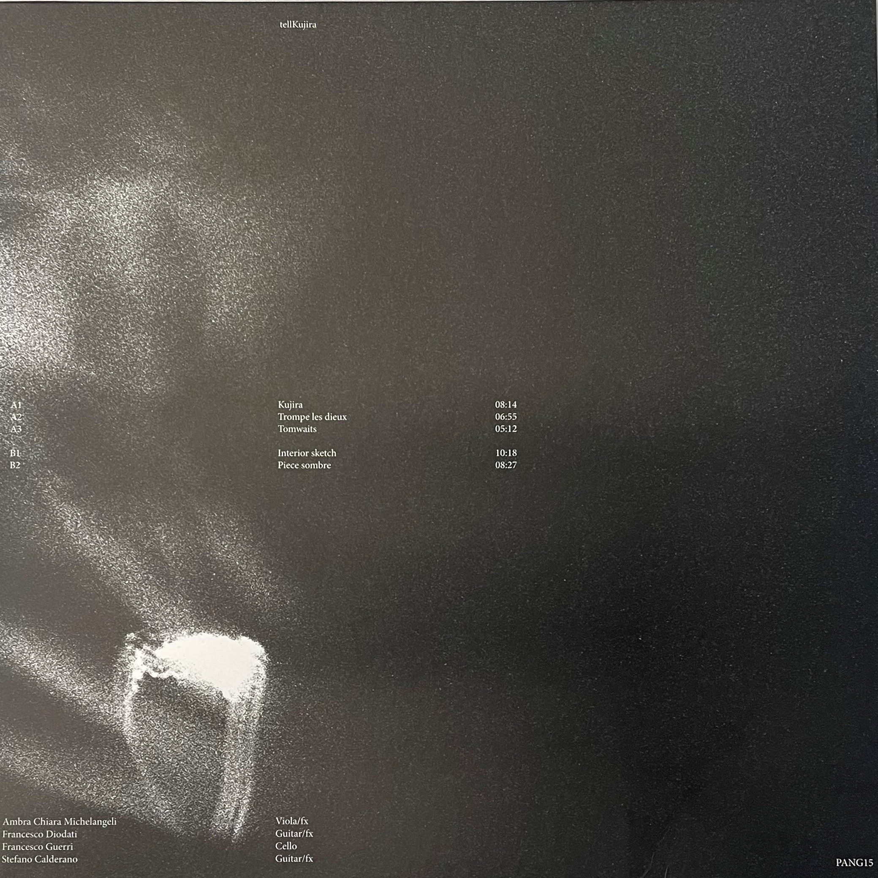
Triennio 2021-2023 Nuovi Autori
Nel triennio sono stati selezionati oltre 90 artiste/I singoli e band per I quali sono stati attivati percorsi di residenza artistica affiancati da tutor professionisti.
Oltre 40 hanno prodotto il loro progetto discografico destinato al mercato musicale.
Alla pubblicazione dell’album è seguito, per tutti, un tour promozionale di almeno 8 date (oltre 350 date nel triennio nei live club dell’Emilia-Romagna e nel territorio nazionale).
La Musica in Emilia-Romagna - Risultati e strategie per lo sviluppo del settore musicale (12 dicembre 2023)
Notes:
Grazie ai quali sono stati selezionati oltre 90 artiste/I singoli e band e prodotti oltre 40 progetti discografici

Slide 25
Triennio 2021-2023 Creatività
Nell’ambito dell’azione progettuale Creatività sono stati selezionati 13 progetti:
Orchestra Creativa dell’Emilia-Romagna di AKAMU s.a.s. di Lofoco Alberto
Blender Edizioni Straordinarie di Associazione Locomotiv APS;
Melologic Indagine in Musica di La Corelli società cooperativa;
Suner di ARCI Emilia-Romagna APS;
Tacadancer di Romagna Musica soc. coop. già Fondazione Entroterre ETS;
Crinale Nuovi Spazi di Cultura di Big Ben APS;
Jazz Connection di Associazione Bologna in Musica;
C’mon Tigre Produzione dischi di Puzzle Puzzle s.r.l.;
Contemporary Musica del nostro tempo di Fontanamix APS;
A night with… di Associazione culturale Hovoc;
Icarus vs Muzak di Associazione Icarus Ensemble;
Veicoli artistici Sconfinamenti Internazionali di Pierrot Lunaire APS;
Xing Records Xong Collection di Xing APS
La Musica in Emilia-Romagna - Risultati e strategie per lo sviluppo del settore musicale (12 dicembre 2023)
Notes:
Nell’ambito dell’azione progettuale Creatività sono stati sostenuti 13 progetti

Slide 26
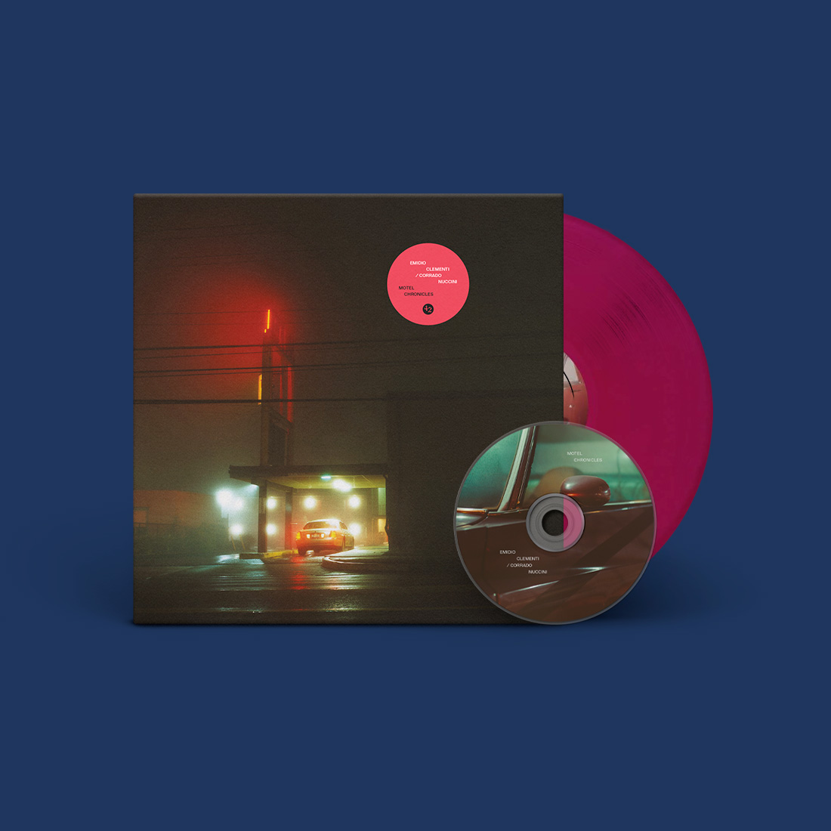
Triennio 2021-2023 Creatività
Sono state realizzate nel triennio più di 70 produzioni musicali originali che si caratterizzano per un elevato livello di innovazione nei formati, contenuti e/o linguaggi
)
La Musica in Emilia-Romagna - Risultati e strategie per lo sviluppo del settore musicale (12 dicembre 2023
Notes:
Permettendo la realizzazione di più di 70 produzioni musicali originali

Slide 27
Triennio 2021-2023 Circuito di Locali e Rete di Festival
Unico progetto sostenuto nel triennio nell’ambito dell’azione Circuito di Locali è stato quello presentato da Arci Emilia-Romagna APS che può contare su una rete di circoli distribuita capillarmente su tutto il territorio regionale.
Sono 2 i progetti sostenuti nell’ambito dell’azione progettuale Reti di Festival:
Solido di Fondazione Campori: rete di tre festival di musica originale dal vivo - Arti Vive Festival di Soliera, Ferrara Sotto Le Stelle, A cielo aperto di Cesena;
Jazz Connection di Associazione Bologna in Musica: rete di soggetti musicali nel settore della musica jazz e della musica contemporanea costituita da Bologna Jazz Festival, Crossroads – Jazz e Altro in Emilia-Romagna e Artusi Jazz
La Musica in Emilia-Romagna - Risultati e strategie per lo sviluppo del settore musicale (12 dicembre 2023)
Notes:
Unico progetto sostenuto nel triennio nell’ambito dell’azione Circuito di Locali è stato quello presentato da Arci Emilia-Romagna APS che può contare su una rete di circoli distribuita capillarmente su tutto il territorio regionale.

Slide 28
Triennio 2021-2023 Circuito di Locali e Rete di Festival
SUNER
SOLIDO
JAZZ CONNECTION
Sono stati distribuiti oltre venti artiste/i e band di musica contemporanea originale nei cartelloni dei tre prestigiosi festival in apertura a headliner di caratura internazionale
All’interno del circuito di 23 live club si sono esibiti 48 musiciste/i emiliano-romagnoli per un totale di 130 date nel triennio
Sono 26 le formazioni jazzistiche emiliano-romagnole che hanno circuitato nel triennio nei cartelloni dei tre festival
La Musica in Emilia-Romagna - Risultati e strategie per lo sviluppo del settore musicale (12 dicembre 2023)
Notes:
Sono 2 i progetti sostenuti nell’ambito dell’azione progettuale Reti di Festival

Slide 29
Triennio 2021-2023 Internazionalizzazione
Nell’ambito dell’azione progettuale per la promozione e circuitazione all’estero degli artisti e delle artiste e dei gruppi musicali della regione, sono stati sostenuti 3 progetti:
PlayER di Estragon Società Cooperativa;
Music is the best di Panico s.r.l.;
Promozione e circuitazione all’estero degli artisti e dei gruppi musicali della regione di Sine Qua Non s.r.l. a socio unico.
La Musica in Emilia-Romagna - Risultati e strategie per lo sviluppo del settore musicale (12 dicembre 2023)
Notes:
Tre le proposte progettuali a sostegno della distribuzione internazionale delle artiste e degli artisti

Slide 30
Triennio 2021-2023 Internazionalizzazione
PLAYE-R
MUSIC IS THE BEST
PROMOZIONE E CIRCUITAZIONE ALL’ESTERO DEGLI ARTISTI DELLA REGIONE
Per la circuitazione all’estero di cinque gruppi: España Circo Este, Joycut, Julian Zyklus, Kakawa e Modena City Ramblers
Per la circuitazione all’estero di cinque gruppi: IOSONOUNCANE, Her Skin, Wesfalia, So Beast, Julie’s Haircut
Per la circuitazione all’estero di sei gruppi: Extraliscio; Vinicio Capossela; Vasco Brondi; Lo Stato Sociale; Savana Funk; Dumbo Gets Mad
La Musica in Emilia-Romagna - Risultati e strategie per lo sviluppo del settore musicale (12 dicembre 2023)

Slide 31
Triennio 2021-2023 Internazionalizzazione
Oltre 120 date nei seguenti paesi: Germania, Francia, Svizzera, Regno Unito, Belgio, Portogallo, Olanda, Ungheria, Finlandia, Grecia, Austria, Slovenia, Romania, Irlanda, Lussemburgo e negli Stati Uniti e in Sudafrica
La Musica in Emilia-Romagna - Risultati e strategie per lo sviluppo del settore musicale (12 dicembre 2023)
Notes:
Che hanno visto lo svolgimento di oltre 120 date oltre confine nonostante le difficoltà derivanti dalla situazioni internazionali (prima l’emergenza pandemica, poi la crisi economica e le guerre…)

Slide 32
Emilia-Romagna Music Commission (art. 9)
Comunicazione integrata e coordinata delle opportunità e delle offerte educative, formative, professionali, imprenditoriali, di circuitazione e di sostegno agli autori, in particolare di quelli sostenuti dall’art. 8. STRUMENTI
Sito web e Newsletter
Guida alla produzione
Facebook, Instagram, YouTube, LinkedIn
RadioEmiliaRomagna
Music Rights
Viralissima
Partecipazione a fiere di settore
Music Export
La Musica in Emilia-Romagna - Risultati e strategie per lo sviluppo del settore musicale (12 dicembre 2023)

Slide 33
La comunicazione in numeri Anno 2023
SITO WEB | NEWSLETTER | FACEBOOK | INSTAGRAM | LINKEDIN
23.752 visite 40.791 pagine viste 33.615 pagine viste uniche | 360 iscritti | 2.612 Follower | 921 Follower | 139 Follower (da agosto del 2023)
La Musica in Emilia-Romagna - Risultati e strategie per lo sviluppo del settore musicale (12 dicembre 2023)
Notes:
L’attività di comunicazione e promozione realizzata nell’ambito dell’Emilia-Romagna Music Commission si è arricchita nel 2023 con l’apertura del profilo su Linkedin, social network che più degli altri si rivolge al mondo professionale

Slide 34
Guida alla produzione
La Musica in Emilia-Romagna - Risultati e strategie per lo sviluppo del settore musicale (12 dicembre 2023)
Notes:
Implementazione in corso, fatta direttamente dagli operatori

Slide 35
VIRALISSIMA
Una playlist di 109 video musicali fruibili sul canale YouTube di Cultura Emilia-Romagna, sulla piattaforma LepidaTV e sui social di ERMC.
Un ricco catalogo di artiste, artisti e band dell’Emilia-Romagna fruibile ovunque.
Visualizzazioni:
YouTube → 878.655
LepidaTV → 40.149
Facebook → 294.569
Instagram → 55.068
La Musica in Emilia-Romagna - Risultati e strategie per lo sviluppo del settore musicale (12 dicembre 2023)
Notes:
Prosegue

Slide 36
Partecipazione a fiere di settore
LINECHECK
WOMEX
SICILY MUSIC CONFERENCE
Presenti presso Base a Milano con un corner personalizzato e panel nelle edizioni 2022 e 2023
Presenti con uno stand brandizzato all’edizione 2022 a Lisbona e all’edizione 2023 a La Coruna nel padiglione Italia finanziato da ICE
Presenti con panel e showcase di 3 band dell’Emilia-Romagna all’edizione 2023
La Musica in Emilia-Romagna - Risultati e strategie per lo sviluppo del settore musicale (12 dicembre 2023)

Slide 37
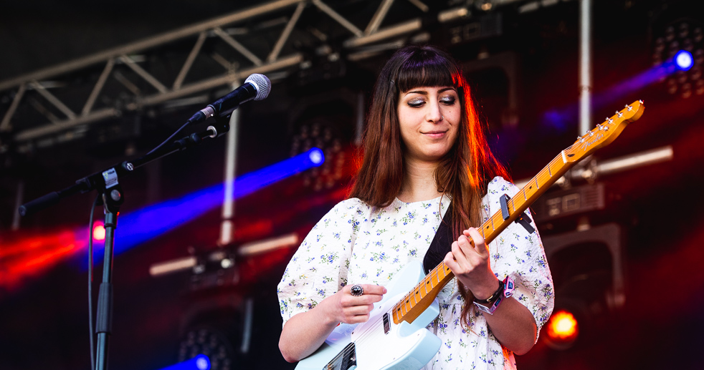
Music Export
Dal 2022 è operativo l’ufficio Music Export realizzato in collaborazione con Ater Fondazione.
Linee tematiche di azione e sviluppo:
partecipazione a eventi fieristici/festival per addetti ai lavori al fine di presentare la E-R Music Commission, ufficio export, stringere relazioni, acquisire contatti al fine di favorire la presenza dei nostri artisti sui mercati esteri;
rapporti con i progetti finanziati dal bando della Legge 2/2018;
attività di sportello
SUONO GRASSO
La Musica in Emilia-Romagna - Risultati e strategie per lo sviluppo del settore musicale (12 dicembre 2023)

Slide 38
….ED ORA
Programma regionale per lo sviluppo del settore musicale
Priorità, strategie e azioni per il triennio 2024-2026
La Musica in Emilia-Romagna - Risultati e strategie per lo sviluppo del settore musicale (12 dicembre 2023)
Notes:
(L.R. 2/2018 e ss.mm.ii., art. 10)

Slide 39
2024-2026 ipotesi di lavoro Obiettivi generali
promuovere
la diffusione l’educazione musicale attraverso percorsi di alfabetizzazione e percorsi formativi di base, promossi da scuole di musica, bande e cori della regione;
la crescita professionale, l'occupazione e la qualificazione del personale;
la cultura della legalità e del rispetto dei diritti;
la messa in rete degli operatori, i festival e i locali di musica dal vivo, la collaborazione fra i soggetti e l’integrazione delle attività;
la fruizione della musica dal vivo presso le generazioni più giovani, le fasce di pubblico non abituali e quelle di popolazione con minori opportunità;
la produzione e la distribuzione musicale con attenzione alla valorizzazione di aspetti di sostenibilità (ambientale, economica e sociale, con attenzione all’inclusività e all’equità di genere) e di transizione digitale e al raggiungimento di mercati più ampi, anche internazionali;
la creazione e l’acquisizione di archivi sonori delle produzioni musicali della regione
La Musica in Emilia-Romagna - Risultati e strategie per lo sviluppo del settore musicale (12 dicembre 2023)

Slide 40
2024-2026 ipotesi di lavoro Qualificazione dell'offerta educativa e formativa (artt. 3 e 5)
offerta educativa e formativa specifica e come veicolo per la socializzazione e contrasto alla povertà educativa degli studenti e delle studentesse;
rafforzamento delle reti tra scuole di musica, istituti scolastici, enti e associazioni del territorio regionale;
la sperimentazione di percorsi a sostegno dello sviluppo della creatività e dell’inclusione;
qualificazione e incentivazione delle attività di alfabetizzazione musicale e di educazione all’ascolto;
promozione della musica d’insieme;
partecipazione a esperienze performative regionali, nazionali e internazionali finalizzate a sviluppare approcci multidisciplinari e interculturali
La Musica in Emilia-Romagna - Risultati e strategie per lo sviluppo del settore musicale (12 dicembre 2023)

Slide 41
2024-2026 ipotesi di lavoro Sviluppo della produzione e della distribuzione
incentivare le proposte di fruizione e le forme di promozione che sviluppano le potenzialità della distribuzione attraverso piattaforme e canali digitali, per consentire anche sui mercati internazionali la promozione e la diffusione delle produzioni artistiche musicali regionali;
per favorire la produzione, l'esecuzione e la fruizione dal vivo della musica contemporanea originale, supportare i locali di musica dal vivo
La Musica in Emilia-Romagna - Risultati e strategie per lo sviluppo del settore musicale (12 dicembre 2023)

Slide 42
2024-2026 ipotesi di lavoro Sviluppo della produzione e della distribuzione (art.6)
proseguire e rafforzare l’investimento nei percorsi di specializzazione e di alta formazione per formare competenze nuove e innovative per rafforzamento della filiera regionale delle industrie culturali e creative
sostenere la qualificazione della filiera formativa per il sistema dello spettacolo dal vivo e del settore musicale, per promuovere un’occupazione qualificata, con particolare attenzione ai giovani e alle donne, e accompagnare i processi di innovazione, specializzazione intelligente e transizione digitale
La Musica in Emilia-Romagna - Risultati e strategie per lo sviluppo del settore musicale (12 dicembre 2023)

Slide 43
2024-2026 ipotesi di lavoro Sviluppo della produzione e della distribuzione (art. 7)
favorire la competitività, lo sviluppo imprenditoriale e professionale, la crescita occupazionale e lo sviluppo di un distretto dell'industria musicale
Promuovendo:
la nascita, la crescita e l'internazionalizzazione delle start up;
l’attuazione di progetti in rete volti al rafforzamento organizzativo e dei modelli di business, in particolare con il potenziamento degli strumenti del web e delle tecnologie digitali, necessari allo sviluppo commerciale e internazionale;
nuovi sviluppi tecnologici adeguati al panorama produttivo e di ricerca del sistema regionale;
l'attrazione di investimenti e di talenti;
la creazione di reti di imprese, eventualmente insieme a strutture pubbliche e centri di ricerca, per l'internazionalizzazione del sistema produttivo e per la cooperazione interregionale;
sostenere la ricerca e il trasferimento tecnologico nel settore
La Musica in Emilia-Romagna - Risultati e strategie per lo sviluppo del settore musicale (12 dicembre 2023)
Notes:
anche sulla base degli strumenti previsti dalle leggi regionali 14/2014 “Promozione degli investimenti in Emilia-Romagna” e 2/2023 “Attrazione, permanenza e valorizzazione dei talenti ad elevata specializzazione in Emilia-Romagna”

Slide 44
2024-2026 ipotesi di lavoro Sviluppo della produzione e della distribuzione (art. 8)
ricerca, valorizzazione e promozione dei nuovi autori e della creatività, attraverso iniziative di orientamento, tutoraggio e supporto nelle fasi produttive, distributive e promozionali, anche all'estero;
sviluppo, consolidamento e valorizzazione, anche ai fini turistici, di circuiti di locali e di reti di festival di musica contemporanea originale dal vivo;
circuitazione delle artiste e degli artisti e dei complessi musicali della regione, ed in particolare degli artisti individuati grazie alle azioni di sopra, nei locali e nei festival di musica contemporanea originale dal vivo;
promozione e circuitazione all'estero delle artiste e degli artisti e dei gruppi musicali della regione
La Musica in Emilia-Romagna - Risultati e strategie per lo sviluppo del settore musicale (12 dicembre 2023)
Notes:
con riferimento all’obiettivo a), sostenere:
progetti di filiera per le nuove autrici/i nuovi autori e le formazioni emergenti che comprendano più azioni sui seguenti aspetti: selezione di nuove autrici/nuovi autori, formazione e tutoraggio, residenze artistiche, produzioni discografiche, promozione e circuitazione, anche all’estero;
progetti che integrino competenze di più soggetti professionali di sostegno al lancio di nuovi autori, loro distribuzione e promozione, anche all'estero, puntando altresì a valorizzare le progettualità artistico-musicali che sappiano proporre produzioni rivolte anche a un pubblico internazionale;
progetti che si impegnino a collaborare con l’Emilia-Romagna Music Commission, sia per quanto riguarda le attività informative e formative, sia per le attività di promozione e circuitazione degli artisti e delle produzioni;
progetti volti a valorizzare e promuovere la creatività attraverso produzioni musicali originali, caratterizzate da formati, contenuti, linguaggi significativamente innovativi;
con riferimento agli obiettivi b) e c), sostenere:
progetti in cui più operatori/gestori di locali si impegnino a promuovere la conoscenza di generi musicali specifici;
progetti che prevedano la circuitazione di artiste/i e complessi musicali della regione, con particolare attenzione a quelli selezionati dai progetti che hanno ricevuto il sostegno regionale;
progetti in cui gli operatori si impegnano ad affermare e promuovere principi e valori a tutela della legalità, delle artiste e degli artisti e dei professionisti, del contrasto al lavoro irregolare anche in raccordo con le iniziative formative offerte o promosse dalla Regione;
progetti di comunicazione e promozione di circuiti di locali e reti di festival caratterizzati da rilevante valore artistico delle proposte e comprovata capacità organizzativa;
progetti che individuino iniziative di ampliamento del pubblico;
progetti di valorizzazione e distribuzione della musica originale, anche di matrice tradizionale con particolare attenzione al liscio;
con riferimento all’obiettivo d), sostenere:
progetti di promozione e circuitazione all'estero di uno stesso genere/per generi omogenei di più musiciste/i e più formazioni musicali, con priorità ad artiste e artisti selezionati dai progetti beneficiari del sostegno regionale e/o emergenti;
partecipazione a festival, vetrine e piattaforme per operatrici/operatori del management e booking mirati a favorire l'internazionalizzazione del settore e la circuitazione all’estero delle artiste/degli artisti e dei complessi musicali.

Slide 45
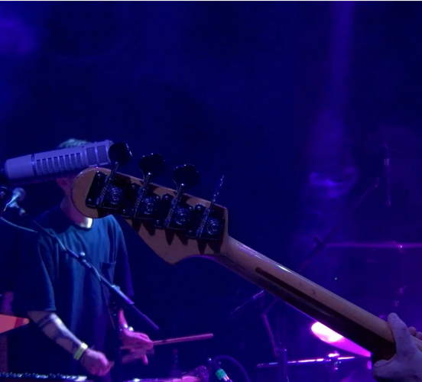
2024-2026 ipotesi di lavoro Sviluppo della produzione e della distribuzione (artt. 8 bis e ter) «live club come cinema d’essai»
mappatura
istituzione di un elenco regionale dei locali di musica dal vivo con rispetto dei requisiti
sostegno rapportato alla qualità e quantità della programmazione
La Musica in Emilia-Romagna - Risultati e strategie per lo sviluppo del settore musicale (12 dicembre 2023)
Notes:
Incontro ad hoc quando pronta la DGR per istituzione elenco (in caso coordinamento con livello nazionale)

Slide 46
Emilia-Romagna Music Commission (art. 9)
Prosecuzione nell’attività di valorizzazione del liscio
Partecipazione a nuovi appuntamenti (fiere, festival, piattaforme di music business,...) in Italia e all’esterno
NOVITÀ: creazione della banca dati delle artiste e degli artisti selezionati dai progetti vincitori dei bandi regionali sulla produzione musicale per favorirne la promozione e la circuitazione nei locali di musica dal vivo e nei festival e negli showcase festival, anche di rilievo internazionale
…sempre più al servizio degli operatori
La Musica in Emilia-Romagna - Risultati e strategie per lo sviluppo del settore musicale (12 dicembre 2023)
Notes:
Occasione per ringraziare ATER Fondazione

Slide 47
La Musica in Emilia-Romagna
Risultati e strategie per lo sviluppo
del settore musicale
Bologna, 12 dicembre 2023
GRAZIE
music.commission@regione.emilia-romagna.it
https://musicommission.emiliaromagnacultura.it/
Notes:
Dott. Borioni e i colleghi del SETTORE AFFARI GENERALI E GIURIDICI, STRUMENTI FINANZIARI, REGOLAZIONE, ACCREDitamento
Dott.ssa Bergamini e i colleghi del SETTORE EDUCAZIONE, ISTRUZIONE, FORMAZIONE, LAVORO
Dott.ssa Ragazzini e i colleghi dell’Area Interventi formativi e per l’occupazione
Dott.ssa De Siervo
Oderso Rubini e Germana Iacono
ma soprattutto le colleghe dell’ufficio Sviluppo del settore musicale

